Slide 1
Big Data Analysis (Python)
웹 크롤러(Web Crawler)란?
웹 크롤러(Web Crawler) – robots.txt
정적 크롤링 실습
정적 크롤링 데이터 저장(csv, pandas)
Assignments

Slide 2
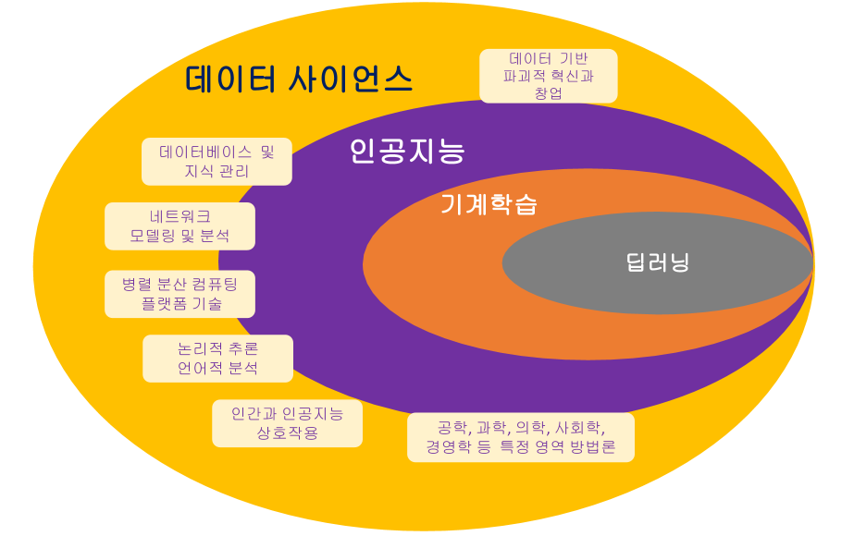
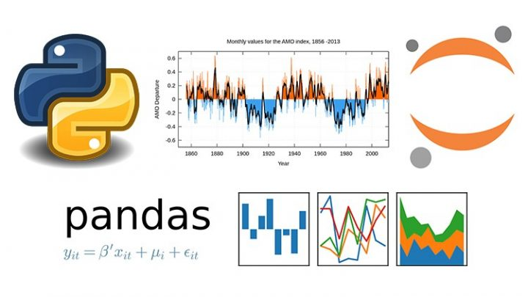
Data Science
데이터사이언스
인공지능, 기계학습, 딥러닝은 물론 다음과 같은 데이터의 전 주기에 관련된 주제를 모두 포괄하는 학문
그림 출처: 서울대 데이터사이언스대학원
Notes:
https://jaaamj.tistory.com/101

Slide 3
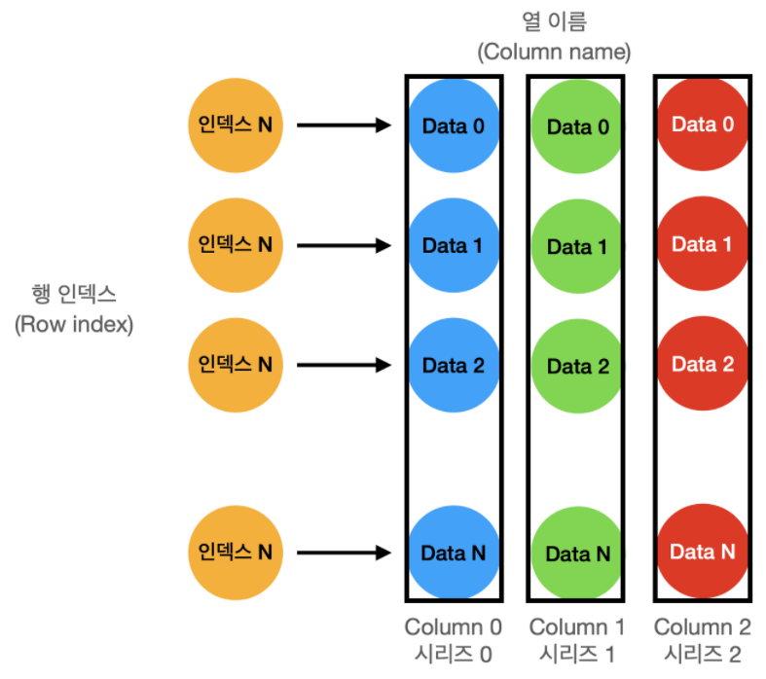
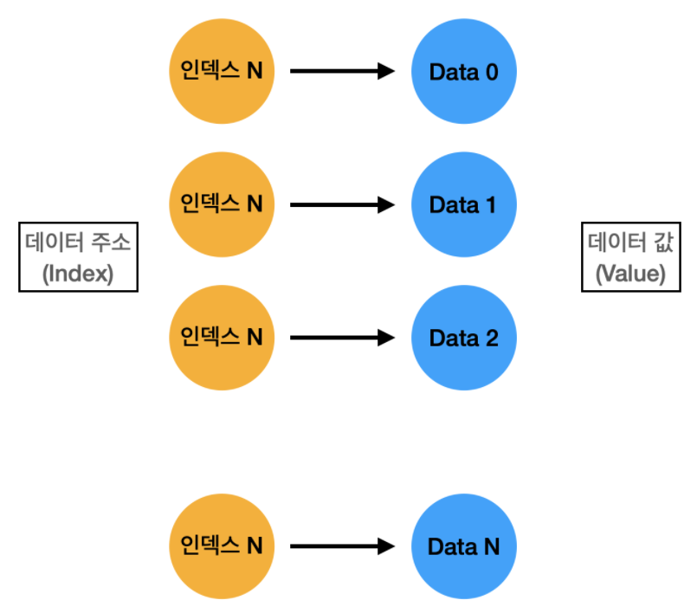
Pandas
판다스 라이브러리
오픈 소스 기반이며, 데이터 수집 및 정리 등 데이터 과학의 80~90% 업무를 처리할 수 있음
자료구조
분석을 위해 다양한 소스(source)로부터 수집하는 데이터의 형태나 속성이 다양함
서로 다른 형식을 갖는 여러 종류의 데이터를 컴퓨터가 이해할 수 있는 동일한 형식으로 변환
구조화된 데이터 형식 제공
Series (시리즈, 1차원 배열),
Data Frame (데이터 프레임, 2차원 배열)
Notes:
https://jaaamj.tistory.com/101

Slide 4
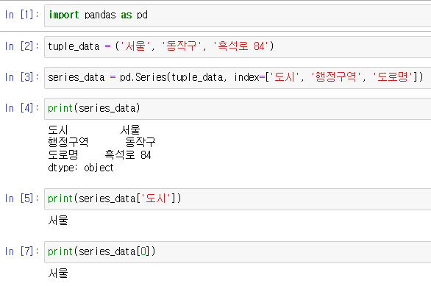
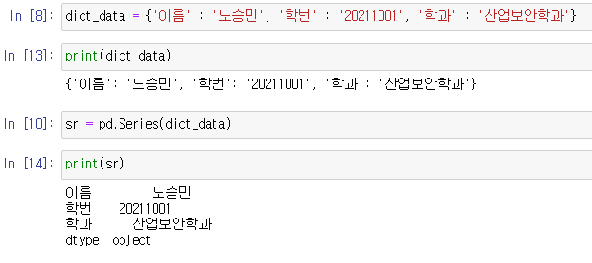
Pandas - 자료구조
Series
순차적으로 나열된 1차원 배열로 인덱스(index)와 데이터 값(value)이 1:1로 매핑됨
{key : value} 형태로 짝을 이루는 파이썬 딕셔너리(dictionary)와 비슷한 구조
Notes:
https://jaaamj.tistory.com/101

Slide 5
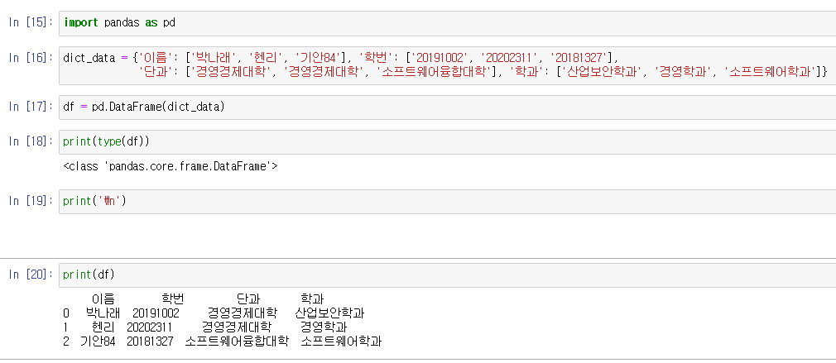
Pandas - 자료구조
DataFrame
행과 열로 만들어지는 2차원 배열 구조 (e.g., MS-Excel 또는 RDBMS의 Table 구조 등과 비슷)
여러 개의 시리즈 (열벡터)들이 같은 행 인덱스를 기준으로 결합된 2차원 벡터 또는 행렬(matrix)
Notes:
https://jaaamj.tistory.com/101

Slide 6
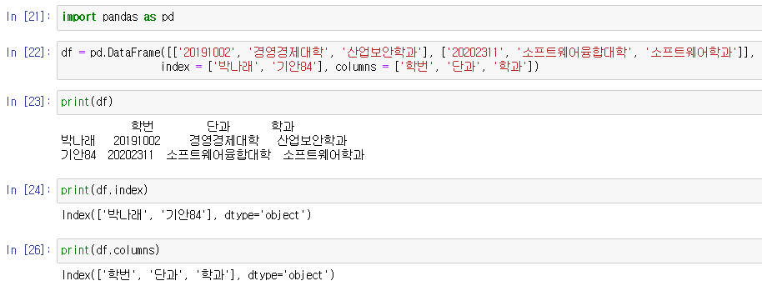
Pandas - 자료구조
DataFrame
2차원 배열: 여러 개의 Tuple(List)를 원소로 갖을 수 있음
데이터프레임으로 변환 시, 행 인덱스와 열 이름 속성을 직접 지정할 수 있음
Notes:
https://jaaamj.tistory.com/101

Slide 7
웹 크롤러(Web Crawler) 개요
웹 크롤러란 조직적, 자동화된 방법으로 웹(Web)에서 다양한 정보를 수집하는 프로그램으로, 웹 크롤러가 하는 작업을 ‘웹 크롤링(Web crawling)‘ 또는 ‘스파이더링(spidering)‘이라 부른다.
주로 Python 언어를 이용하며, 대표적인 라이브러리는 requests, beautifulsoup4, selenium가 있다.
정적 크롤링과 동적 크롤링 비교
 | 정적 크롤링 | 동적 크롤링
연속성 | 주소를 통한 단발적 접근 | 브라우저를 사용한 연속적 접근
수집 능력 | 수집 데이터의 한계가 존재 | 수집 데이터의 한계가 없음
속도 | 빠름 | 느림
라이브러리 | requests, BeautifulSoup | selenium, chromedriver
Notes:
https://jaaamj.tistory.com/101

Slide 8
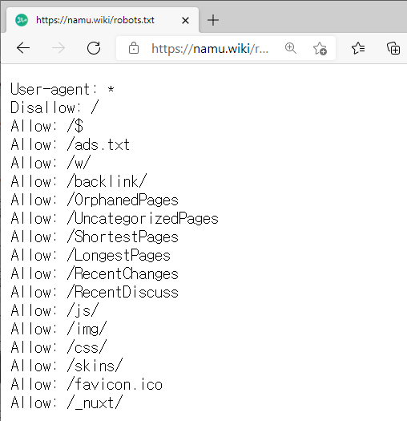
웹 크롤러(Web Crawler) - robots.txt
robots.txt는 웹사이트에 웹 크롤러와 같은 bots의 접근을 제어하기 위한 규약이다.
크롤링을 원하지 않은 경우 웹사이트에서는 robots.txt에 안내형식으로 특정 경로에 대한 크롤링을 자제해 줄 것을 권고하는 것이다.
robots.txt는 반드시 웹사이트 최상위 경로(=루트)에 있어야 한다.
ex) 나무위키 robots.txt는 https://namu.wiki/robots.txt
<= 검색봇 이름
<= 접근 설정
robots.txt
종류 | 설명
User-Agent | 이 규칙이 적용될 로봇의 이름
Disallow | 접속을 허용하지 않는 URL 경로
Allow | 접속을 허용하는 URL 경로
접속 허용/거부
URL 경로
<나무위키 robots.txt>
Notes:
https://jaaamj.tistory.com/101
https://namu.wiki/w/robots.txt
https://limelightkr.co.kr/robots-txt-%EA%B7%B8%EA%B2%8C-%EB%AD%90%EC%A3%A0/

Slide 9
1. 정적 크롤링 – 대표 라이브러리
정적 크롤링에 필요한 Python 라이브러리는 대표적으로 requests, BeautifulSoup4이다.
Jupyter Notebook을 활용하여 “나무위키“ 사이트를 정적 크롤링 수행
requests
HTTP Request를 웹 브라우저가 아닌 파이썬으로 가능하게 하며, HTTP 관련된 작업을 편리하게 할 수 있도록 하는 대표적인 라이브러리
ex) GET방식(requests.get()), POST 방식(requests.post()) 등
BeautifulSoup4
HTML과 XML 파일로부터 필요한 데이터를 쉽게 파싱할 수 있는 대표적인 파이썬 라이브러리
HTML의 특정 TAG, CLASS 정보 등을 이용하여 간단한 코드로도 원하는 정보만을 가져올 수 있다는 점이 특징

Slide 10
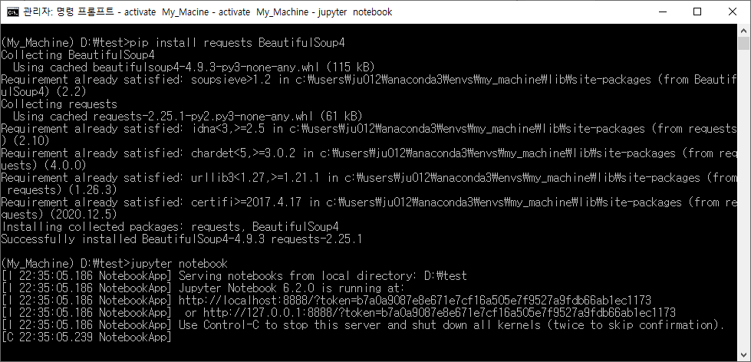
1-1. 정적 크롤링 - Python 라이브러리 설치(requests, BeautifulSoup4)
Jupyter Notebook을 사용하여 웹크롤링에 필요한 Python 라이브러리를 설치 (*별도 PPT 참고)
라이브러리 설치는 “activate (가상머신명)”으로 활성화된 상태에서 진행
> pip install requests
> pip install BeautifulSoup4
Jupyter Notebook 실행

Slide 11
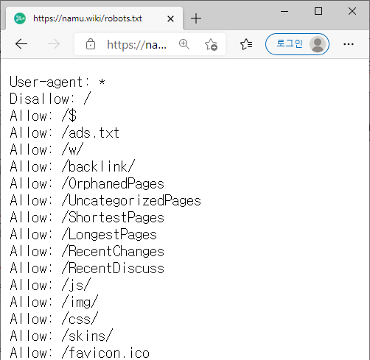
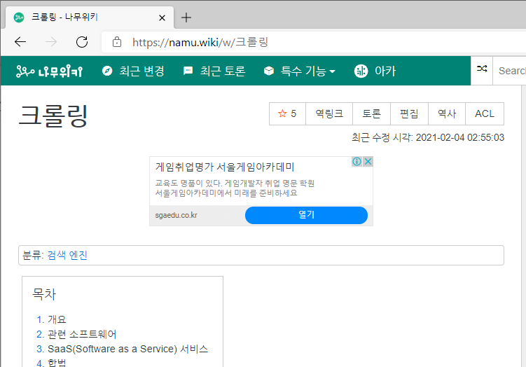
1-2. 정적 크롤링 – 크롤링 대상 데이터 선정
robots.txt 를 참고하여 수집 가능한 크롤링 대상 데이터 선정
https://namu.wiki/w/(검색어) 를 통해 데이터 크롤링 수행

Slide 12
1-3. 정적 크롤링 – BeaufifulSoup 사용법
import requests
from bs4 import BeautifulSoup
page = requests.get('https://namu.wiki/w/크롤링')
soup = BeautifulSoup(page.content, "html.parser")
함수 | 설명 | 사용 예 | 결과
prettify() | html 코드를 보기 쉽게 표현 | > soup.prettify() | 정돈된 HTML 코드
(객체).(태그이름) | .태그이름을 통해 하위 태그로의 접근이 가능 | > soup.title | <title>크롤링 - 나무위키</title>
 |  | > soup.body.div.h1.a | <a data-v-1db3f7fd="" href=“…"><!-- -->크롤링</a>
(객체).(태그)[‘속성이름‘] | 객체의 태그 속성은 태그[‘속성이름’]으로 접근이 가능 | > soup.head.meta['charset'] | utf-8
(객체).(태그).name | 해당 변수에 대한 name 변수 | > soup.title.name | title
(객체).find() | 해당 태그에 대한 정보를 하나만 가져오는 함수 * class는 파이썬 예약어이므로 class_를 사용 | > soup.find('h1') | <h1 data-v-1db3f7fd=""><a ...><!-- -->크롤링</a> <!-- --></h1>
 |  | > soup.find('div', attrs={'id':'toc'})) | <div class="wiki-macro-toc" id="toc">….(생략)…</div>
 |  | > soup.find(class_='wiki-macro-toc'))
 |  | > soup.find(id='toc')
(객체).find_all() | 해당 태그가 여러 개일 경우 모두 가져오는 함수 | > for t in soup.find_all('a', limit=5)[1:]: print(t.text) | 최근 변경 최근 토론 특수 기능 게시판
* BeautifulSoup Documentation: https://www.crummy.com/software/BeautifulSoup/bs4/doc/

Slide 13
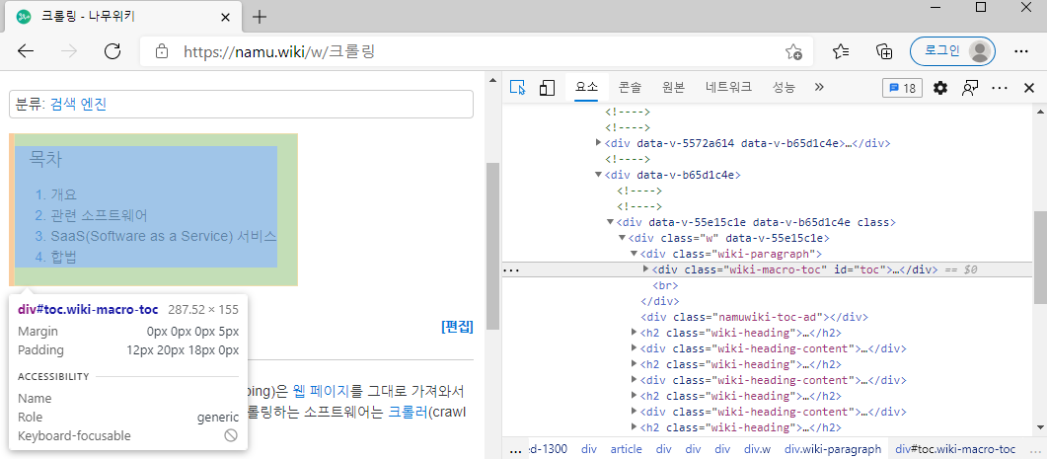
1-4. 정적 크롤링 – 브라우저 개발자 도구(F12)
브라우저 개발자 도구(F12)를 이용하여 크롤링을 원하는 데이터를 선택
1. Inspector
2. 찾고자 하는 데이터 선택
3. 데이터에 대한 html 확인

Slide 14
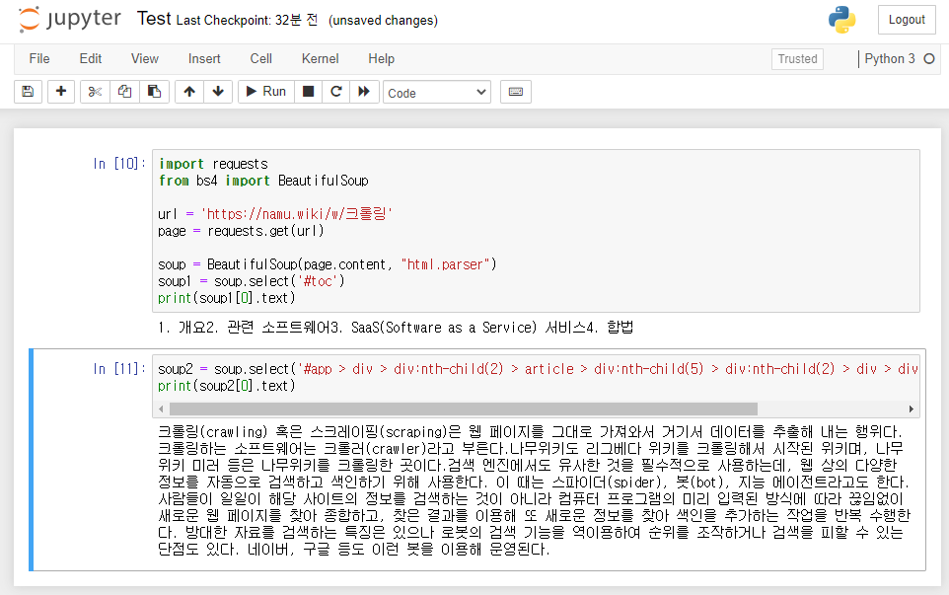
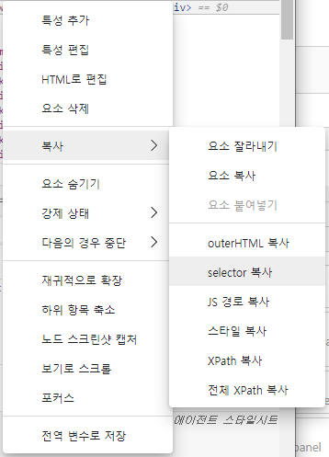
1-5. 정적 크롤링 – 대상 데이터 크롤링
Selector를 통해 대상 데이터 크롤링
대상 html 데이터 우클릭
①
②

Slide 15
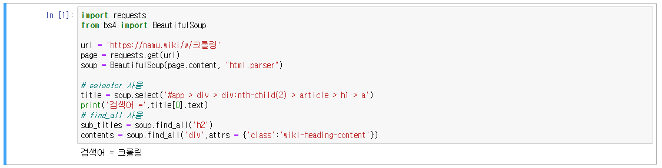
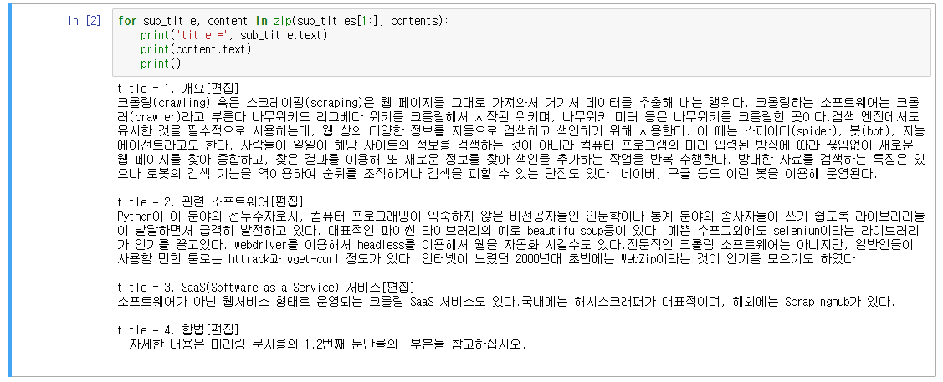
1-6. 정적 크롤링 – 나무위키 크롤링 결과
대상 웹사이트
크롤링 및 정제
데이터 출력

